Slide 1
Universidade Aberta do SUS – UNASUS
Universidade Federal de Pelotas – UFPel
Departamento de Medicina Social
Curso de Especialização em Saúde da Família
Modalidade a Distância
Turma 8
Melhoria da Atenção à Saúde Pré-natal e do Puerpério, na UBS Itaara,/RS.
Especializando: Arbelis Hernandez Romero
Orientadora: Ana Luiza Parcianello Cerdótes

Slide 2
Estrutura da Apresentação
• Introdução
• Objetivo geral
• Metodologia
• Objetivos
• Metas
• Resultado para cada meta
• Discussão
• Reflexão crítica sobre seu processo pessoal de aprendizagem e na implementação da intervenção

Slide 3
Introdução
A atenção no Pré-natal e do puerpério é o conjunto de ações realizadas antes, durante e depois do período gestacional visando um atendimento global da saúde materno-fetal. Deve ser desenvolvida de maneira individualizada e procurando sempre qualidade e resolubilidade do processo de atenção à saúde da mulher e do concepto.
A assistência ao pré-natal e do puerpério de qualidade é uma estratégia importante na redução da mortalidade materna e perinatal visto que muitas patologias no período gravídico-puerperal podem ser diagnosticadas precocemente, bem como tratadas e/ou controladas a fim de prevenir complicações no que diz respeito ao binômio mãe e filho.

Slide 4
Apesar da redução importante da mortalidade infantil no Brasil nas últimas décadas, os indicadores de óbitos neonatais e mortalidade materna apresentaram uma velocidade de queda aquém do desejado. Um número expressivo de mortes ainda faz parte da realidade social e sanitária no brasil. Tais mortes ainda ocorrem por causas evitáveis, principalmente no que diz respeito às ações dos serviços de saúde e, entre elas, a atenção pré-natal, ao parto, puerpério e ao recém-nascido. (BRASIL. Ministério da Saúde. Cadernos de Atenção Básica, no 32: atenção ao pré-natal de baixo risco. Brasília: Ministério da Saúde, 2013 p15 -21)
Razões pelas quais se faz importante a realização deste projeto de intervenção na UBS Itaara,/RS.

Slide 5
Introdução
Em 1º de janeiro de 1997 foi criado pela Lei Estadual nº 10.643 de 1995 o município de Itaara, possui atualmente 5.010 de habitantes, segundo estimativa do IBGE (2010). Seu nome significa "Pedra Alta ou Altar de Pedra", de acordo com a tradução do Tupi-Guarani. Com área territorial de 172,4 Km² e altitude média de 425 metros, Itaara está a 295 Km da Capital, Porto alegre, e a 14 Km de Santa Maria, seus limites territoriais são com três municípios: Júlio de Castilhos, Santa Maria e São Martinho da Serra.

Slide 6
Figura 1 – Ponte turística “Garganta do diabo” pertencente ao município de Itaara/RS.

Slide 7
Introdução
O sistema de saúde de Itaara é formado por uma única unidade de saúde, chamada de Ambulatório Médico e o CRAS, tem características de UBS tradicionais, com atenção básica à saúde, mas também presta serviços ambulatoriais e de urgências e emergências, ainda estamos aguardando a implementação nas UBS da ESF.
Contamos com três médicos gerais, dois enfermeiros, um farmacêutico, dois odontólogos, quatro ACS, dois recepcionistas, dois técnicos de enfermagem, cinco motoristas, um técnico administrativo, dois funcionários para serviços gerais e três agentes de vigilância em saúde.. Ainda não contamos com disponibilidade de NASF nem disponibilidade de CEO, quando necessário os pacientes são encaminhados ao Hospital Universitário de Santa Maria RS, nossa principal referência.

Slide 8
Figura 2 – Frente da UBS de Itaara/RS

Slide 9
Introdução
Antes da intervenção tínhamos 47% (35) de cobertura para o pré-natal e 85% (51) para puerpério no último ano, segundo caderno de ações programáticas.
A meta estipulada foi aumentar de 47% para 80% para pré-natal e de 85% para 100% para puerpério.
O projeto de intervenção será uma estratégia fundamental para ampliação da cobertura e melhorar a situação da atenção a saúde de nossa população.

Slide 10
Objetivo Geral
O projeto de intervenção teve como objetivo geral qualificar e melhorar a atenção ao Pré-natal e Puerpério, na UBS Itaara,/RS.

Slide 11
Objetivos específicos
1. Ampliar a cobertura de pré-natal e puerpério da área adstrita;
2. Melhorar a qualidade de atenção ao Pré-natal e Puerpério;
3. Melhorar a adesão ao pré-natal e puerpério;
4. Melhorar o registro do programa de pré-natal e puerpério da área adstrita;
5. Realizar avaliação de risco;
6. Promover a saúde das gestantes e puérperas da área adstrita.

Slide 12
Metodologia
A intervenção teve duração de 16 semanas no período de fevereiro a junho de 2015.
A população alvo da intervenção → gestantes e puérperas até 42 dias após parto.
Desenvolvimento das ações
- Monitoramento e avaliação.
- Organização e gestão dos serviços.
- Engajamento público.
- Qualificação da pratica clinica.

Slide 13
Metodologia
Foi adotado o Manual Técnico de pré-natal e puerpério do Ministério da Saúde, 2013.
Ficha espelho fornecida pelo curso
Planilha coleta de dados fornecida pelo curso

Slide 14
Metodologia
O acolhimento das gestantes, puérperas e mulheres com atraso menstrual, bem como, a demanda de intercorrências agudas na gestação que buscaram o serviço foram acolhidas pela técnica e auxiliar em enfermagem e odontologia.

Slide 15
Logística
Busca ativa de todas as gestantes.
Registro específico.
Planilha de coleta de dados.
Capacitação da equipe.
Promoção da saúde.
Apoio da comunidade e gestor.

Slide 16
Resultados Pré-natal e Puerpério
Metas de cobertura: Ampliar a cobertura do programa de pré-natal para 80% e de puerpério para 100%
Metas de Qualidade: 100%

Slide 17
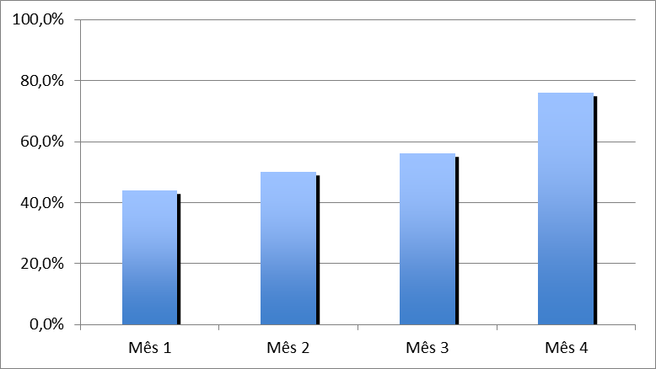
Resultados
Atenção ao pré-natal
Objetivo1: Ampliar a cobertura de pré-natal.
Meta 1.1: Aumentar a cobertura do programa pré-natal de 47% para 80%.
9
Figura 3 - Proporção de gestantes cadastradas no Programa de Pré-natal na UBS Itaara,RS. Fonte: Planilha de coleta de dados de pré-natal UNASUS/UFPEL

Slide 18
Resultados
Objetivo 2: Melhorar a qualidade de atenção ao Pré-natal.
Meta 2.1: Garantir a 100% das gestantes o ingresso no primeiro trimestre de gestação.
10
11
1
Figura 4 - Proporção de gestantes com ingresso no primeiro trimestre da gestação Pré-natal na UBS Itaara,RS. Fonte: Planilha de coleta de dados de pré-natal UNASUS/UFPEL

Slide 19
Meta. 2.2. Realizar pelo menos um exame ginecológico por trimestre em 100% das gestantes na Unidade
Meta 2.3. Realizar pelo menos um exame das mamas durante o pré-natal
Meta 2.4. Garantir a 100% das gestantes a solicitação de exames laboratoriais de acordo com protocolo
Meta 2.5. Garantir a 100% das gestantes a prescrição de sulfato ferroso e ácido fólico conforme protocolo.
Meta 2.6. Garantir que 100% das gestantes estejam com vacina antitetânica em dia.
Meta 2.7. Garantir que 100% das gestantes estejam com vacina contra hepatite B em dia
Para as usuárias avaliadas estas metas atingiram 100%

Slide 20
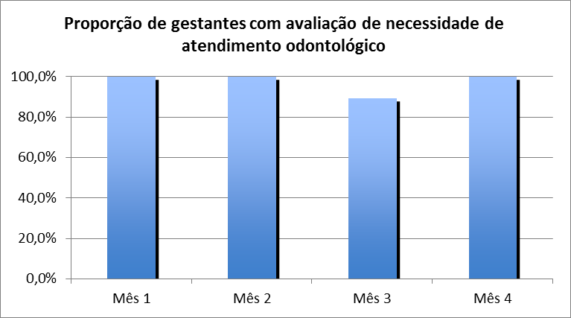
Objetivo 2: Melhorar a qualidade de atenção ao Pré-natal.
Meta 2.8. Realizar avaliação da necessidade de atendimento odontológico em 100% das gestantes durante o pré-natal.
10
10
11
11
8
1
. Figura 5 - Gráfico indicativo da proporção de gestantes com avaliação da necessidade atendimento odontológico, Itaara-RS. Fonte: Planilha de coleta de dados de pré-natal UNASUS/UFPEL

Slide 21
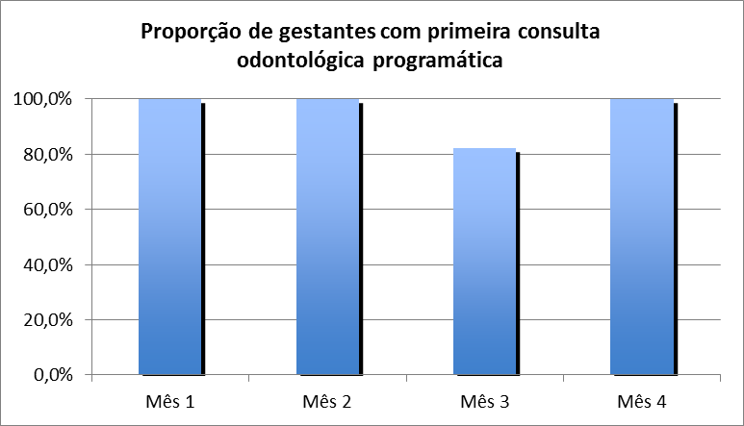
Meta 2.9. Garantir a primeira consulta odontológica programática para 100% das gestantes cadastradas.
.
Figura 6 - Gráfico indicativo da proporção de gestantes com primeira consulta odontológica programática, Itaara-RS. Fonte: Planilha de coleta de dados de pré-natal UNASUS/UFPEL.

Slide 22
Resultados
Objetivo 3: Melhorar a adesão ao pré-natal.
Meta 3.1: Realizar busca ativa de 100% das gestantes faltosas às consultas de pré-natal.
Durante o decorrer da intervenção no primeiro mês tivemos 1 gestante faltosa que recebeu busca ativa pelo serviço (100%), no resto do período não tivemos faltosas as consultas.

Slide 23
Resultados
Objetivo 4: Melhorar o registro do programa de pré-natal.
Meta 4.1: Manter registro na ficha espelho de pré-natal/vacinação em 100% das gestantes.
Para as usuárias avaliadas esta meta atingiu 100%

Slide 24
Resultados
Objetivo 5: Realizar avaliação de risco.
Meta 5.1: Avaliar risco gestacional em 100%das gestantes.
Para as usuárias avaliadas esta meta atingiu 100%

Slide 25
Resultados
Objetivo 6: Promover a saúde das gestantes.
Meta 6.1: Garantir a 100% das gestantes com orientação nutricional durante a gestação.
Meta 6.2: Promover o aleitamento materno exclusivo a 100% das gestantes.
Meta 6.3: Orientar 100% das gestantes sobre os cuidados como recém-nascido
Meta 6.4: Orientar 100% das gestantes sobre anticoncepção após o parto.
Meta 6.5: Orientar 100% das gestantes sobre os riscos do tabagismo e do uso de álcool e drogas na gestação.
Meta 6.6: Orientar 100% das gestantes sobre higiene bucal.

Slide 26
Resultados
Para as usuárias avaliadas estas metas atingiram 100%

Slide 27
Resultados
Atenção ao puerpério
Objetivo 1: Ampliar a cobertura da atenção ás puérperas de 85% para 100%.
Meta 1.1: Garantir a 100% das puérperas cadastradas no programa de Pré-Natal e Puerpério da unidade de Saúde consulta puerperal antes dos 42 dias após o parto.
Para as usuárias avaliadas esta meta atingiu 100%

Slide 28
Resultados
Objetivo 2: Melhorar a qualidade da atenção ás puérperas.
Meta 2.1: Examinar as mamas em 100% das puérperas cadastradas no Programa.
Meta 2.2: Examinar o abdome em 100% das puérperas cadastradas no Programa.
Meta 2.3: Realizar exame ginecológico em 100 %das puérperas cadastradas no Programa.
Meta 2.4: Avaliar o estado psíquico em 100% das puérperas cadastradas no Programa.
Meta 2.5: Avaliar intercorrências em 100% das puérperas cadastradas no Programa.
Meta 2.6: Prescrever a 100% das puérperas um dos métodos de anticoncepção.

Slide 29
Resultados
Objetivo 2: Melhorar a qualidade da atenção ás puérperas.
Meta 2.1: Examinar as mamas em 100% das puérperas cadastradas no Programa.
Meta 2.2: Examinar o abdome em 100% das puérperas cadastradas no Programa.
Meta 2.3: Realizar exame ginecológico em 100 %das puérperas cadastradas no Programa.
Meta 2.4: Avaliar o estado psíquico em 100% das puérperas cadastradas no Programa.
Meta 2.5: Avaliar intercorrências em 100% das puérperas cadastradas no Programa.
Meta 2.6: Prescrever a 100% das puérperas um dos métodos de anticoncepção.

Slide 30
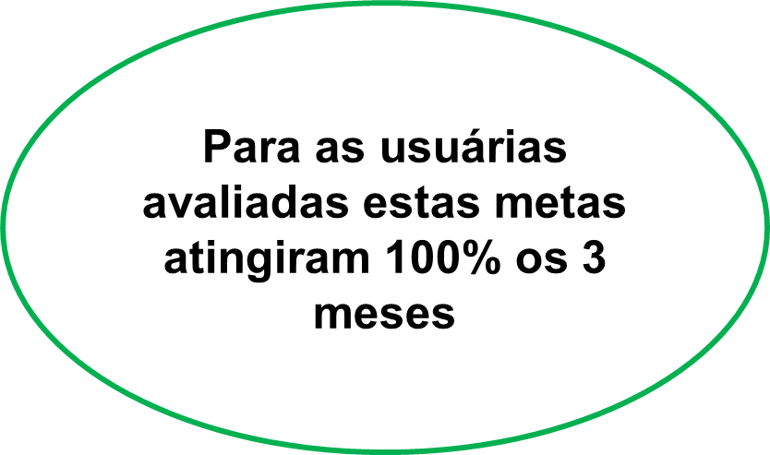
Resultados
Objetivo 3: Melhorar a adesão das mães ao puerpério.
Meta 3.1: Realizar busca ativa em 100% das puérperas que não realizaram a consulta de puerpério até 30 dias após o parto.

Slide 31
Resultados
Objetivo 4: Melhorar o registro das informações.
Meta 4.1: Manter registro na ficha de acompanhamento do Programa 100% das puérperas.
Para as usuárias avaliadas esta meta atingiu 100%

Slide 32
Resultados
Objetivo 5: Promover a saúde das puérperas.
Meta 5.1: Orientar 100% das puérperas cadastradas no Programa sobre os cuidados do recém-nascido.
Meta 5.2: Orientar 100% das puérperas cadastradas no Programa sobre aleitamento materno exclusivo.
Meta 5.3: Orientar 100% das puérperas cadastradas no Programa de Pré-Natal e Puerpério sobre planejamento familiar.
Para as usuárias avaliadas estas metas atingiram 100%

Slide 33
Discussão
Importância da intervenção para a equipe
A intervenção está incorporada à rotina da equipe e é capaz de absorver estas mudanças e adaptar-se para suprir as necessidades.
Capacitação da equipe de forma sistemática.
Definição do papel de cada membro da equipe neste projeto.
Execução de outras ações programáticas (sem prejuízo para outros grupos populacionais).

Slide 34
Discussão
Importância da intervenção para o serviço
Melhor qualidade dos registros médicos e da equipe de enfermagem.
Maior agilidade no pedido e resultado dos exames complementares
Maior ênfase na realização do exame ginecológico, exame clínico das mamas, exame do abdome e na estratificação de risco gestacional.
Reorganização e reestruturação dos serviços.

Slide 35
Discussão
Importância da intervenção (comunidade)
Respondeu de forma positiva às mudanças do cuidado recebido na unidade.
Atendimento prioritário as gestantes e puérperas.
Início dos atendimentos a gestante de baixo risco pelos clínicos gerais em conjunto com a ginecologista
Convidada a participar das educações em saúde através das conversas e folders distribuídos pelas ACS.
Melhoria na ampliação da cobertura das usuárias.

Slide 36
Discussão
Mudança para viabilizar sua continuidade após o término do curso.
Necessidade de priorização da atenção das gestantes e puérperas, em especial as de alto risco.
Garantir e manter a capacitação de toda equipe de forma sistemática e permanente
Garantir o completamento dos recursos humanos necessários.

Slide 37
Reflexão crítica sobre o processo pessoal de aprendizagem
No início do curso não entendia a importância nem a necessidade de realizar o curso, mas com o decorrer do tempo soube como é que funciona o SUS no Brasil e do comportamento dos indicadores e problemas de saúde, que mais incidem na população e que podemos fazer algo para solucioná-los.
Cria um espaço para nosso vínculo com os demais profissionais da unidade de saúde, assim como com a comunidade, desse jeito nos mostra a realidade do município proporcionando o melhoramento do estado de saúde da comunidade

Slide 38
Referências:
BRASIL. Ministério da Saúde. Cadernos de Atenção Básica, no 32: atenção ao pré-natal de baixo risco.Brasília: Ministério da Saúde, 2013.
BRASIL. Ministério da Saúde. Pré-natal e puerpério: atenção qualificada e humanizada. Brasília: Ministério da Saúde, 2006b, 160 p.
Fonte: IBGE. Censos Demográficos do Brasil 2010. NEPO/UNICAMP

Slide 39
Figura 7 – Equipe da UBS de Itaara/RS.

Slide 40
OBRIGADA

